Slide 1
PERSPEKTIF 2 TITIK HILANG
Perspektif dua titik hilang menggambarkan objek dengan menggunakan dua titik hilang yang terletak berjauhan di sebelah kanan dan kiri pada garis cakrawala. ... Dalam gambar arsitektur perspektif dengan dua titik hilang biasanya dipergunakan untuk menggambarkan ruang luar (eksterior) suatu bangunan.

Slide 2
Secara teknis, perspektif dengan 2 titik hilang hampir sama dengan teknik perspektif 1 titik hilang. Pada teknik perspektif 2 titik hilang, pada garis horizon terdapat 2 titik fokus. Persimpangan garis yang berasal dari 2 titik hilang ini akan membentuk sebuah sudut. Biasanya, jika jarak antara 2 titik ini terlalu dekat, penampakan objek gambar benda mengalami distorsi.

Slide 3
LANGKAH-LANGKAH MENGGAMBAR PERSPEKTIF 2 TITIK HLANG
Gambarkan sebuah garis vertikal untuk membuat skala ukuran vertikal. Bagi garis tersebut menjadi empat bagian yang sama. Pada titik paling tengah gambarkan sebuah garis horisontal; ini adalah garis horizon
Letakkan dua titik hilang pada garis horison, yang satu di sebelah kanan dan yang satu lagi di sebelah kiri. Tarik garis dari dua titik hilang tersebut melewati titik tertinggi dan terendah pada garis skala vertikal. engan ini akan membentuk lantai, dinding dan langit-langit. Sekarang perkirakan kedalaman, buatlah terlihat menjadi segi empat sama sisi.
Tarik garis melewati semua bagian pada garis skala vertikal; dengan ini akan perkiraan ukuran ketinggian pada dinding-dinding
Untuk membuat grid, gambarkan garis diagonal pada dinding-dinding. Pada perpotongan garis diagonal dan garis perspektif yang melewati garis skala vertikal, gambarkan garis vertikal
Gunakan grid untuk meletakkan objek dan elemen interior lainnya.
Lakukan sentuhan akhir dengan menghilangkan garis

Slide 4
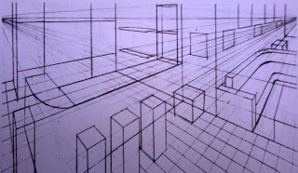
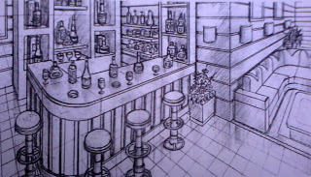
CONTOH GAMBAR PERSPEKTIF 2 TITIK HILANG

Slide 5
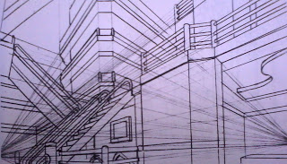
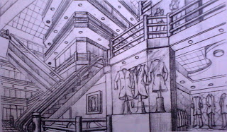
CONTOH GAMBAR PERSPEKTIF 2 TITIK HILANG

